Slide 1
MIPS

Slide 2
Sommaire :
Définition d’un processeur MIPS
Architecture MIPS
Jeux d’instruction
programmation sous MARS ou SPIM
Exemple d’un programme sous MARS

Slide 3
Définition d’un Processeur
Le processeur est capable de lire et d’écrire des informations en mémoire. Il dispose également d’un petit nombre d’emplacements mémoire plus rapides, appelés registres. Les instructions que doit exécuter le processeur sont elles-mêmes stockées en mémoire. Un registre spécial nommé pc contient l’adresse de la prochaine instruction à exécuter. De façon répétée, le processeur lit l’instruction stockée à l’adresse pc (fetch), l’analyse (decode), puis l’interprète (execute), ce qui peut avoir pour effet de modifier certains registres (dont pc) et/ou la mémoire.

Slide 4
Définition
MIPS (un acronyme pour Microprocesseur without Interlocked Pipeline Stages) est une architecture d'ensemble d'instructions RISC (ordinateur à jeu d'instructions réduit) développée par MIPS Technologies (anciennement MIPS Computer System). Les premières architectures MIPS étaient en 32 bits, avec des versions 64 bits ajoutées plus tard..
RISC ?: Un processeur à jeu d'instructions réduit (en anglais Reduced instruction set computer ou RISC) est un type particulier d'architecture matérielle de processeurs qui se caractérise par un jeu d'instructions contenu, aisé à décoder, uniquement composé d'instructions simple . Au contraire du CISC (Complex Instruction Set Computing) Un microprocesseur à jeu d'instruction étendu, ou complex instruction set computer (CISC) en anglais, désigne un microprocesseur possédant un jeu d'instructions comprenant de très nombreuses instructions mixées à des modes d'adressages complexes.
L'architecture CISC est opposée à l'architecture RISC (Reduced Instruction-Set Computer).

Slide 5
Caractéristiques architecturales des processeurs RISC
Les processeurs RISC font reposer l'optimisation du code sur le compilateur, tandis que les instructions sont faciles à décoder pour le processeur. Pour cela :
Ces processeurs disposent de beaucoup de registres « généraux » (au moins 16, généralement 32), tous équivalents, pour faciliter leur allocation par le compilateur ;
Les instructions sont de taille fixe, souvent 32 bits ;
Les instructions arithmétiques ont généralement 3 adresses : 2 registres servant d'opérandes et un registre de sortie ;
Les accès à la mémoire font l'objet d'instructions spécifiques, et une valeur doit d'abord être chargée dans un registre pour être utilisée : on parle d'architecture load-store ou d'instructions register-register.

Slide 6
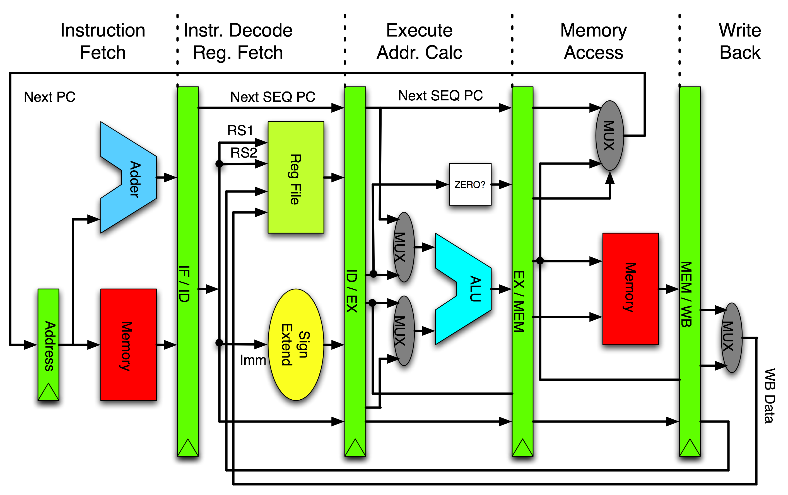

Slide 7
Architecture MIPS

Slide 8
Architecture MIPS :
L'architecture MIPS (microprocessor without interlocked pipeline stages) est une architecture de processeur de type Reduced instruction set computer (RISC) développée par la société MIPS Technologies (alors appelée MIPS Computer Systems), basée à Mountain View en Californie.
Les processeurs fabriqués selon cette architecture ont surtout été utilisés dans les systèmes SGI. On les retrouve aussi dans plusieurs systèmes embarqués, comme les ordinateurs de poche, les routeurs Cisco et les consoles de jeux vidéo (Nintendo 64 et Sony PlayStation, PlayStation 2 et PSP).

Slide 9
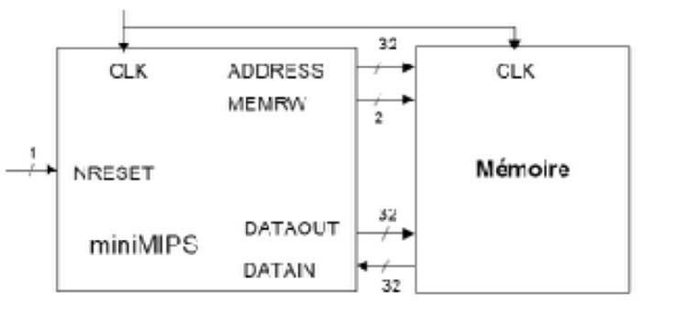
Interface du processeur MIPS :
Le processeur MIPS possède une interface avec 7 ports :
- CLK
- NRESET
- ADDRESS
- MEMRW
- DATAOUT
- DATAIN
Architecture externe d’un processeur MIPS:
Une architecture externe de processeur ou architecture de jeu d'instructions est la spécification fonctionnelle d'un processeur, du point de vue du programmeur en langage machine. L'architecture comprend notamment la donnée d'un jeu d'instructions, d'un ensemble de registres visibles par le programmeur, d'une organisation de la mémoire et des entrées sorties, des modalités d'un éventuel support multiprocesseur, etc.

Slide 10
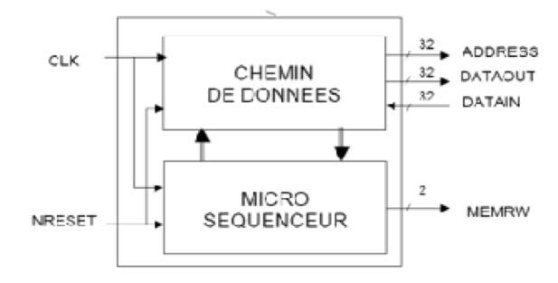
L’Architecture interne d’un processeur MIPS :
L’architecture interne du processeur se décompose en une partie opérative et une partie contrôle.
La partie opérative contient les registres et les opérateurs, ainsi que les ports d’accès à la mémoire externe. On l’appelle aussi chemin de données.
La partie opérative réalise des transferts élémentaires de données entre un ou plusieurs registres sources et un registre destination.
Un transfert élémentaire est exécuté en un cycle.
La partie opérative est commandée par la partie contrôle, qui n’est rien d’autre qu’ un séquenceur réalisé au moyen d’un automate d’états finis.
Cet automate est chargé de définir, pour chaque cycle d’horloge, les transferts élémentaires qui doivent être réalisés par la partie opérative.

Slide 11
Jeux d’instruction

Slide 12
Jeux d’instruction
Exemple: Instruction de calcul
(Addition)

Slide 13

 | Mémoire ’RAM’
0
4
8
12
16
20
24
28
32
…
…
Compteur ordinal “IP”
0
 | Banc de registres
R0 | 0
R1
R2
R3
R4
…
…
R30
R31
move $R1,5
8
4
0
move $R2,6
5
Add $R3,$R2,$R1
Registre d’instruction
6
U-Contrôle
add
$R1,5
$R2,6
Registre D’Adresse RAM
ALU
11
Registre data

Slide 14
Exemple: instruction de transfert
(Load Word)

Slide 15
 | Mémoire ’RAM’
0
4
8
12
16 | 123
20
24 | 76547
28
32
..
…
Compteur ordinal “IP”
0
 | Banc de registres
R0 | 0
R1
R2
R3
R4
…
…
R31
R32
addi $R1,$R0,20
0
4
lw $R3,$R1
Registre d’instruction
0987654321
U-Contrôle
addi
20
Registre D’Adresse RAM
Passe l’adresse
ALU
20
Registre data

Slide 16
programmation sous MARS

Slide 17
Un environnement d'exécution ou runtime est un logiciel responsable de l'exécution des programmes informatiques écrits dans un langage de programmation donné¹. Un runtime offre des services d'exécution de programmes² tels que les entrées-sorties, l'arrêt des processus, l'utilisation des services du système d'exploitation, le traitement des erreurs de calcul, la génération d'événements
Introduction de SPIM et ces avantages
SPIM a tourné 28 ans Janvier 2018, SPIM est un simulateur qui exécute des programmes en assembleur MIPS R2000/R3000. Le simulateur est beaucoup plus lent qu'une machine réelle (un facteur 100 au minimum) mais offre les avantages suivants :
> Très faible coût et large disponibilité,
> Simule l'architecture MIPS R2000/R3000 qui est simple et claire et donc idéale pour l'enseignement,
> Offre un environnement de programmation convivial et performant (interfac X-window)
Autre part SPIM implémente à la fois une interface de terminal et une interface de fenêtre. Sur Microsoft Windows, Linux et Mac OS X, le programme SPIM fournit une interface de terminal simple et le programme QtSpim fournit l'interface de fenêtrage.

Slide 18
Voici quelques registres SPIM
| Nom | N° | Usage | | Nom | N° | Usage | | Nom | N° | Usage
Zéro | 0 | Cast 0 | T0 | 8 | Temporaire | S3 | 19 | Sauvegardé
At | 1 | Réservé | T1 | 9 | Temporaire | K0 | 22 | Réservé
R0 | 2 | Résultat | T2 | 10 | Temporaire | K1 | 23 | Réservé
R1 | 3 | Résultat | T3 | 11 | Temporaire | Gp | 24 | Global pointeur
A0 | 4 | Argument 1 | S0 | 16 | Sauvegardé | Sp | 25 | Pointeur de pile
A1 | 5 | Argument 2 | S1 | 17 | Sauvegardé | Fp | 26 | Pointeur de bloc
A2 | 6 | Argument 3 | S2 | 18 | Sauvegardé | Ra | 27 | Adresse de reteur

Slide 19
Egalement MARS est un environnement de développement interactif léger (IDE) pour la programmation en langage assembleur MIPS, destiné à un usage pédagogique avec Patterson et Hennessy's Computer Organisation and Design.
Février 2013: «MARS a été testé dans les laboratoires de Softpedia en utilisant plusieurs solutions de sécurité de pointe et s'est avéré complètement dépourvu de composants adware / spyware ... Softpedia garantit que MARS 4.3 est 100% GRATUIT, ce qui signifie qu'il ne contenir toute forme de logiciels malveillants, y compris les logiciels espions, les virus, les chevaux de Troie et les portes dérobées. "

Slide 20
The end

